Slide 1


Digitální učební materiál
Název projektu: Inovace vzdělávání na SPŠ a VOŠ Písek |  |  | Číslo projektu: CZ.1.07/1.5.00/34.0010
Škola: Střední průmyslová škola a Vyšší odborná škola, Písek, Karla Čapka 402
Předmět: | OBN |  |  | Ročník: | 2
Téma: |  |  | Islám
Tematický okruh: Člověk v lidském společenství
Jméno autora: Mgr. Ludmila Klavíková |  | Datum tvorby: únor 2013
Kód materiálu: OPVK_1.5_DUM_III/2_OBN_KA006 Soubor: 09VYSTUPY/VY_32_INOVACE_OBN_KA006
Anotace: : Seznámení se vznikem a historií islámu, přiblížení pěti pilířů víry.

Slide 2
Islám
Mohammed, Mekka, Medína, Korán, mešita, zákon Šari´ a , ramadán, pět pilířů koránu

Slide 3
Islám
je monoteistické náboženství
slovo islám znamená závazek, oddanost
jeho vyznavači jsou muslimové a věří
v jednoho boha Alláha a v Muhammada
jako jeho proroka
hlavními větvemi islámu jsou šíité
a sunnité (90% muslimů)

Slide 4
islám založil v 7. století na Arabském poloostrově Muhammad, který pocházel
z města Mekka (dnes Saudská Arábie)
Muhammad musel po útoku nepřátel roku
622 n.l. přesídlit z Mekky do města Medína
tomuto odchodu se říká hidžra, tvoří počátek islámského letopočtu
roku 630 dobyl Mekku a ovládl Ká abu
a zasvětil ji Alláhovi

Slide 5
Ká aba
je svatyně, ve které je uložen černý posvátný kámen, dnes je to nejposvátnější místo islámu ve městě Mekka
muslimové věří, že ji zde na svém putování postavil sám Abraham, který byl pověřen Bohem, aby na své cestě vystavěl oltář
věřící obcházejí sedmkrát tuto stavbu
a doufají, že budou schopni dotknout se kamene,
který je umístěn v jednom z jejích rohů

Slide 6
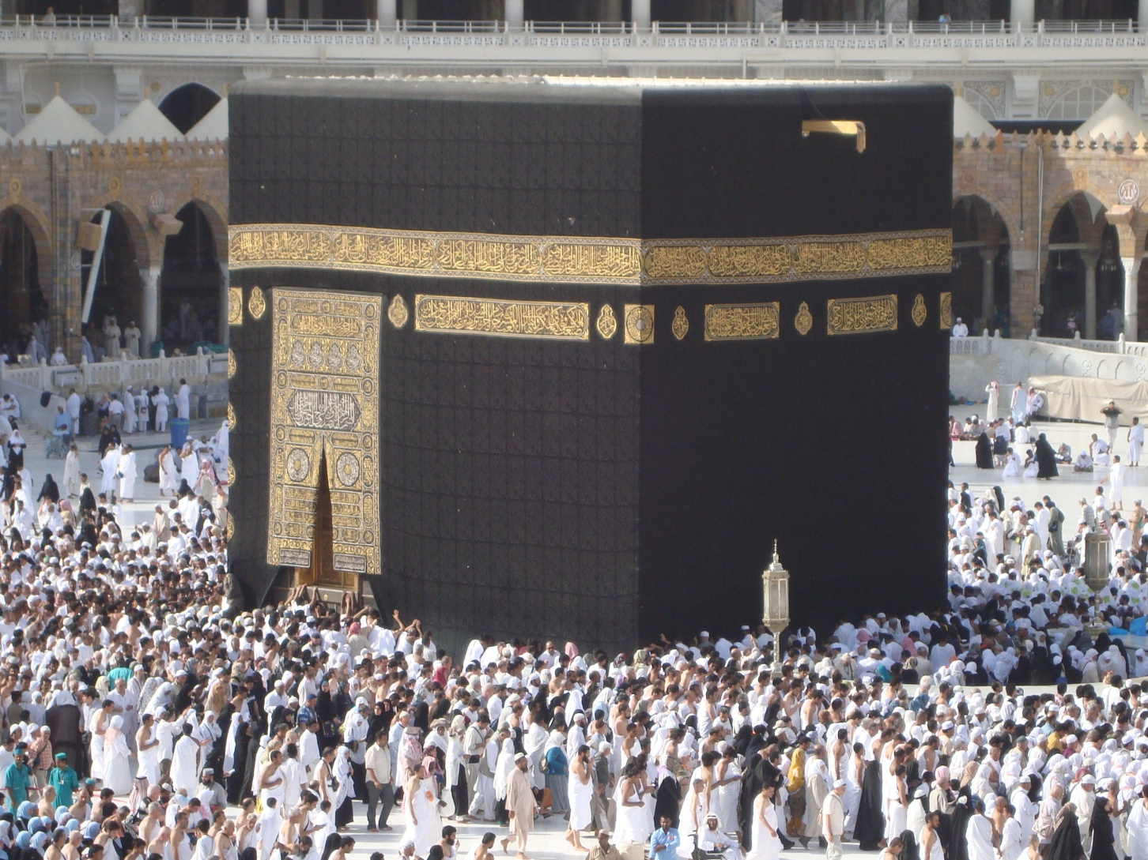
Ká aba

Slide 7
krátce po smrti Mohammeda byly sesbírány
z ústních a písemných zdrojů záznamy
o zjeveních, jichž byl M. svědkem a byl vytvořen Korán
obrovská expanze islámu byla
od 7.st. (rozšíření na Blízkém východě,
do Afriky, na Pyrenejský poloostrov), dnes
je víc než miliarda muslimů na celém světě

Slide 8
Korán
slovo boží, posláno z nebes,
slovo kur´ án, korán = číst, přednášet
je základní náboženská kniha islámu
je to veršovaná sbírka božích sdělení, kterou podle islámské nauky nadiktoval Muhammedovi sám bůh
je dělen na 114 kapitol – řada témat: jedinečnost boha, společenské otázky, rodina, sňatek, právo atd.

Slide 9
Šari´ a
během dvou prvních století islámu vypracovali teologové a právníci zákon zvaný Šari´ a , který je tvořen Koránem a Sunnou (příkladem), měli by ho následovat všichni muslimové
jde o pevný kodex chování závazný
pro všechny muslimy („věda o všech věcech božských i lidských“)

Slide 10
Mešita
stavba s kopulovitou střechou a max. se 4 minarety, nemá žádný nábytek, zem je pokryta koberci, na kterých se muslimové modlí, vstup bez obuvi
uvnitř je výklenek ve zdi , který je obrácený k Mekce
plní náboženskou, společenskou a vzdělávací funkci
Oddělené prostory pro ženy a muže, dříve byl vstup ženám zakázán (z důvodu ochrany žen, dnes výjimečně).
Oděv by měl být volný, zakrývat tělo od zápěstí po kotníky, nesmí být volný krk, ženy si v mešitě nezahalují tvář, neměly by mít vidět vlasy a nepoužívat parfém (platí pro muslimky).

Slide 11
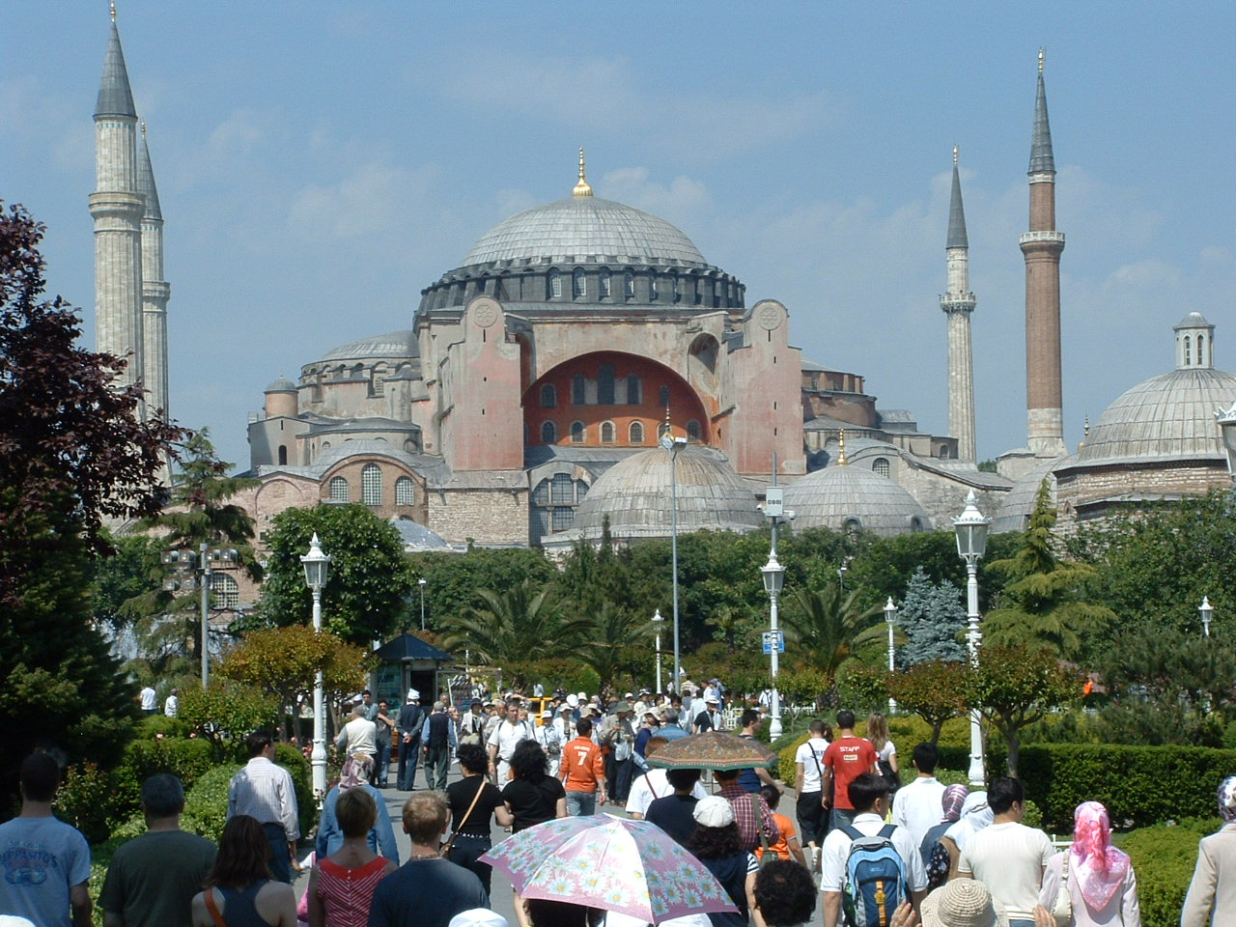
Hagia Sofia – mešita v Istanbulu

Slide 12
Ramadán
ramadán je postní měsíc, který je devátým měsícem islámského kalendáře
muslimům připomíná měsíc, v němž údajně prorok Muhammed obdržel první boží zjevení
během ramadánu musí každý zdravý dospělý muslim od východu do západu slunce držet naprostý půst – nejíst, nepít, nekouřit, nežvýkat, nemít pohlavní styk

Slide 13
Pět pilířů koránu
vyznávat jediného boha (šaháda) – „Není boha kromě Boha a Mohammed je boží prorok“
vykonat pouť do posvátné Mekky (hadždž) – každý muslim by měl jednou za život vykonat posvátnou pouť
do Mekky
dávat potřebným almužnu (zakát) – muslimové odevzdají 2,5% ze svých příjmů a část svého majetku na dobročinné účely
dodržovat půst (saum) – v měsíci ramadán

Slide 14
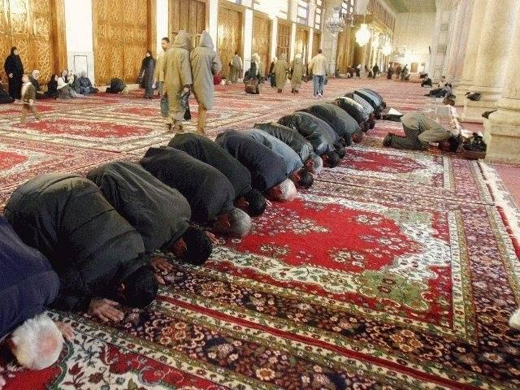
modlit se předepsaným způsoben (salát)
-5x denně, každý sám, nebo v mešitě

Slide 15
Literatura, citace
Wikipedia: the free encyclopedia [online]. San Francisco (CA): Wikimedia Foundation, 2001- [cit. 2013-02-04]. Dostupné z: Ka'ba zahalená černým brokátem (kiswa)
Wikipedia: the free encyclopedia [online]. San Francisco (CA): Wikimedia Foundation, 2001- [cit. 2013-02-18]. Dostupné z: Information |Description={{en|1=Haghia Sophia exterior}} |Source=Own work by uploader |Author=Cpodwrites |Date=2006-06-07 |Permission=gfdl |other_versions= }} Category:Aya sofya Category:Istanbul
Wikipedia: the free encyclopedia [online]. San Francisco (CA): Wikimedia Foundation, 2001- [cit. 2013-02-09]. Dostupné z: Muslims praying towards Mecca; Umayyad Mosque, Damascus.
DVOŘÁK, Jan. Odmaturuj! ze společenských věd. Aktualiz. vyd. 1. Brno: Didaktis, c2008, 256 s. Odmaturuj!. ISBN 978-80-7358-122-0
ZUBÍKOVÁ, Zdeňka a Renáta DRÁBOVÁ. Společenské vědy v kostce: pro střední školy. 1. vyd. Havlíčkův Brod: Fragment, 2007, 188 s. V kostce (Fragment). ISBN 978-802-5301-906

